Slide 1
PUISI LAMA, PUISI BARU, PUISI MUTAKHIR oleh
Hendra Kasmi
Universitas Bina Bangsa Getsempena

Slide 2

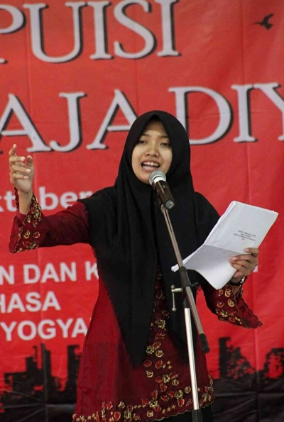
PUISI LAMA
Puisi lama adalah jenis puisi yang terikat oleh aturan-aturan, di antaranya jumlah kata dalam satu baris, jumlah baris dalam satu bait, persajakan atau rima, banyak suku kata setiap baris, dan irama.
Jenis Puisi Lama
Mantra Karmina
Pantun Gurindam
Syair Talibun
Seloka

Slide 3
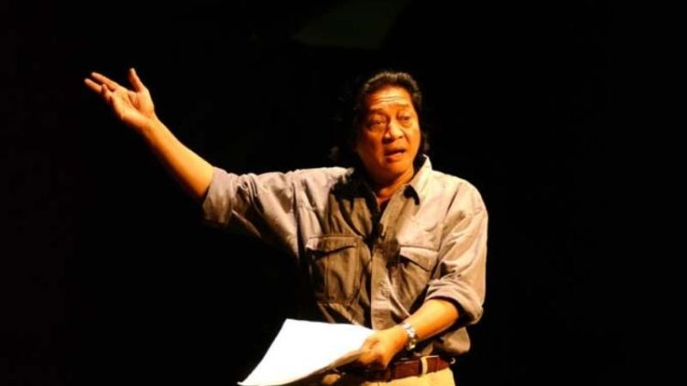
Mantra adalah ujaran lisan berirama yang dipercaya dapat mendatangkan kekuatan gaib atau sihir.
Sirih lontar pinang lontar
Terletak di ujung bumi
Setan buta jembalang buta
Aku sapa tidak berbunyi
Pantun adalah jenis puisi lama yang memiliki bentuk dan pola yang tetap, yaitu terdiri atas empat larik dengan rima a-b-a-b.

Slide 4

Tumbuh merata pohon tebu
Pergi ke pasar membeli daging
Banyak harta miskin ilmu
Bagai rumah tak berdinding
Karmina merupakan sejenis pantun tetapi isinya lebih pendek
Ikan lele beli di pasar
Persoalan sepele jangan diumbar
Seloka merupakan pantun berkait dengan pola a-a-a-a yang memiliki sampiran dan sisi

Slide 5

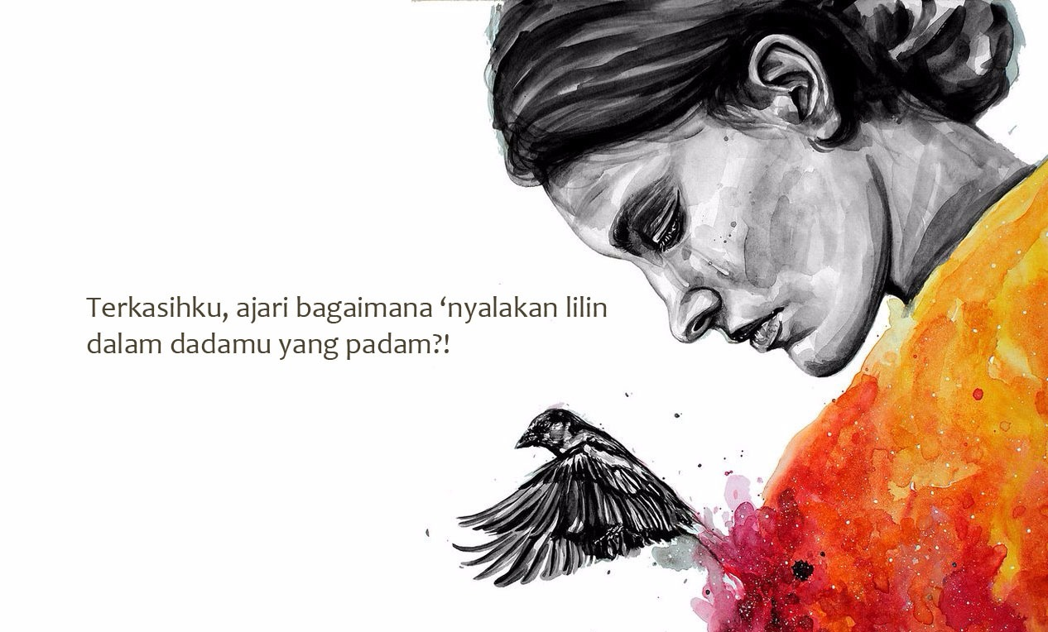
Sudah bertemu kasih sayang
Duduk terkurung malam siang
Hingga setapak tiada renggang
Tulang sendi habis berguncang
Gurindam merupakan jenis puisi yang masing-masing baitnya terdiri dari dua baris dengan pola a-a
Apabila orang mudah mencacat
pekerjaan itu membuat sesat

Slide 6
Syair merupakan jenis puisi dengan ciri tiap bait berisi empat baris berpola a-a-a-a
Wahai Ananda dengarlah pesan
Pakai olehmu sifat anak jantan
Bertanggung jawab dalam perbuatan
Beban dipikul pantang dielakkan

Slide 7
PUISI BARU
puisi baru tidak mengenal pola dalam penyusunan puisinya. Oleh sebab itu, pembagian puisi baru hanya terlihat seperti pembagian puisi berdasarkan temanya
Jenis-Jenis Puisi Baru
Balada Elegi
Himne Satire
Ode
Epigram
Romansa

Slide 8
1. Balada
Balada merupakan jenis puisi yang berbentuk kisahan atau cerita. Bentuknya yang bercerita membuat jenis puisi ini memiliki alur, tokoh, dan latar cerita.
2. Himne
Himne merupakan jenis puisi yang berisi puja-puji kepada Tuhan, tanah air, atau pahlawan.
3. Ode
Ode merupakan puisi jenis puisi yang berisi sanjungan kepada orang yang berjasa, baik berjasa kepada dirinya maupun kepada tanah air.

Slide 9
4. Epigram
Epigram merupakan puisi yang berisi tuntunan, ajaran hidup, atau nasihat.
5. Romansa
Romansa merupakan puisi yang berisi luapan perasaan cinta kasih, baik berbentuk perasaan rindu, cemburu, bahagia, dan sedih
6. Elegi
Elegi merupakan puisi yang berisi perasaan sedih, tangis, duka, dan lara.

Slide 10
7. Satire
Satire merupakan puisi yang berisi sindiran atau kritikan. Sindiran atau kritikan tersebut dapat ditujukan sebagai suatu kritik sosial terhadap masyarakat ataupun terhadap pemerintahan.

Slide 11
PUISI MUTAKHIR
Puisi mutakhir adalah jenis puisi yang tidak algi patuh pada aturan-aturan di atas, bahkan cenderung inkonvensional dan tidak mudah dikenali.
Contoh dari puisi mutakhir ini ada banyak mulai dari puisi mini kata, puisi konkret, puisi tanpa kata, puisi mbeling, puisi multilingual dan lain sebagianya.

Slide 12
PENULISAN PUISI
1.Menentukan Ide.
Pilihlah ide/gagasan puisi yang berkaitan dengan perasaan atau suasana hatimu. Apa yang kamu rasakan. Bisa saja puisi berdasarkan suatu objek misalnya pegunungan, laut, sawah, pohon, atau makhluk hidup.
2.Menentukan Kata Kunci
Tentukan kata kunci dari gagasan atau ide yang dibuat. Misalnya kata ombak dapat dikembangkan menjadi berlari, menerjang, membungkam
Ombak itu terus berlari bagai bala tentara yang maha ganas
Mengejar kami yang berlarian tak tentu arah
Membungkam jerit anak-anak yang ketakutan
(Dahaga Laut, D Keumalawati)

Slide 13
3.Penggunaan Diksi
Diksi atau pemilihan kata adalah cara menggunakan kata-kata dengan indah dan menarik. Tentukan sendiri diksi yang ingin digunakan, hal ini menjadi cara untuk memikat pembaca dari puisimu.
Bulan, yang bagai mangga kemuning
menyandarkan diri pada awan-awan
yang bergerigi
dan matahari terbakar merajai hati
(Ke Pelabuhan, Toety Heraty)

Slide 14
4.Mengembangkan Puisi
Langkah selanjutnya adalah mengembangkan semua langkah di atas menjadi puisi yang indah. Susun kata, larik, menjadi bait. Kembangkan menjadi puisi yang utuh dan bermakna.

Slide 15
Terima Kasih, Sampai Jumpa!

